Slide 1
Câmara de Desenvolvimento da IndústriaTextil e do Vestuário - FIESC
Maio 2012
Visita Exmo Sr Dep Federal Ronaldo Benedet

Slide 2
A Industria Textil e do Vestuário de Santa Catarina
Emprega 170.000 pessoas,
9.264 estabelecimentos espalhados por todo o estado,
Somos o 2o. polo Têxtil e Vestuario do Brasil,
Vale do Itajaí – concentração das principais empresas
Sul do Estado – destaque para confeccionados.

Slide 3
Cenário Textil e Vestuário em SC
(De estado exportador para grande Importador)
Fonte: MDIC
Fonte: MDIC
Fonte:MDIC

Slide 4
Cenário Textil e Vestuário em SC
(De estado exportador para grande Importador)
Exportacoes Brasileiras de 2010 para 2011 por exportacoes fortes de algodao para a China. Ja em SC, a queda foi de 7,2%.

Slide 5
Cenário Textil e Vestuário em SC
(De estado exportador para grande Importador)
Em 2011, SC representou 28% de toda importacao feita no Brasil em Texteis e Vestuário

Slide 6
Análise do Grupo 61
Vestuário e Acessórios em Malha

Slide 7
Gr 61 – Vestuário e Acessórios de Malha
(2010/2011)

Slide 8
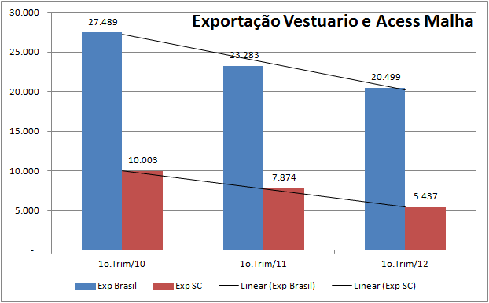
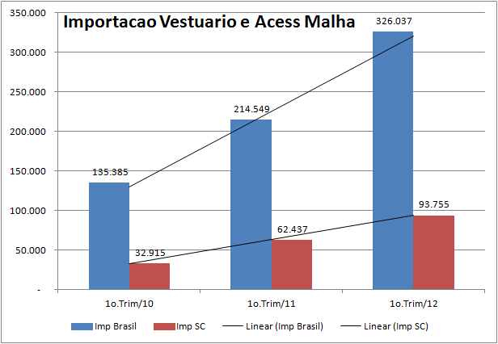
Gr 61 – Vestuário e Acessórios de Malha
(1o. Trimestre)

Slide 9
Análise do Grupos 60, 62 e 63
Gr 60 - Tecidos de Malha
Gr 62 - Vestuário e Acessórios Exceto Malha
Gr 63 - Outros Artefatos Têxteis Confeccionados

Slide 10
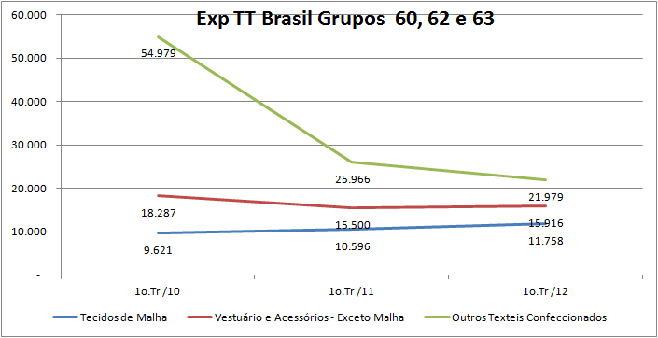
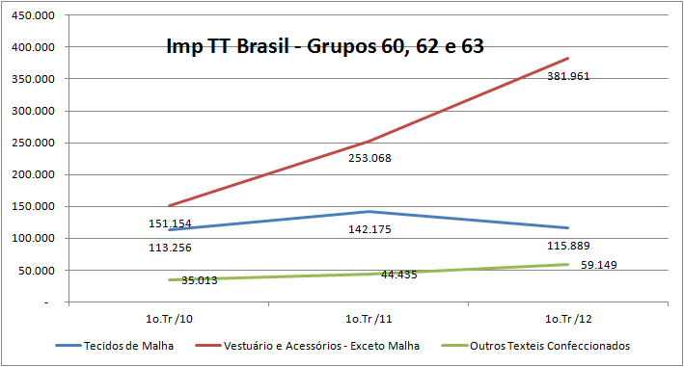
Tecidos de Malha, Vestuario Exceto Malha e Outros
(1o.Trimestre)

Slide 11
Análise do Grupos Fios e Tecidos de Algodão

Slide 12
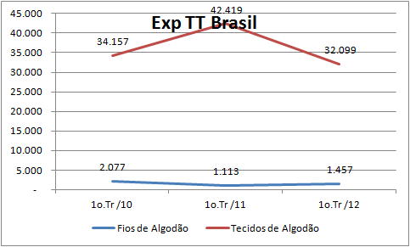
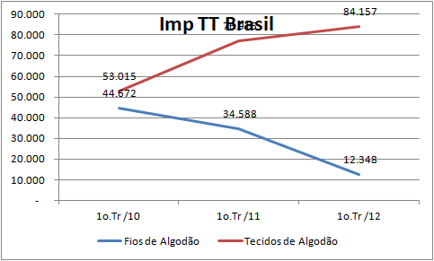
Fios e Tecidos em Algodão

Slide 13
Mercado

Slide 14
Dados do Mercado Brasileiro de Vestuário :
- Movimentou em 2011 126 bilhões,
- Representa 4,9% do PIB,
- 2,4 milhões de empregos diretos,
- 2o. Maior setor empregador no pais,
- 3o. Maior fabricante mundial de calçados,
- 4o. Maior fabricante mundial de ÍNDIGO,
- 5o. Maior fabricante mundial de malhas,
- Estamos entre os 6 polos têxteis mundiais mais importantes,

Slide 15
O Brasil de hoje:
- Auto suficiente na produção de Algodão,
- Cadeia produtiva Verticalizada.
- R$ 20 Bilhões investidos nos ultimos 3 anos em modernização do setor,
- Concentra 15 grandes centros regionais produtores,
- Tem um imenso mercado com uma industria que passa a ser estratégica para o governo,
- Centenas de Marcas Regionais Fortes.

Slide 16
O Setor Têxtil em rentabilidade 2011:
1o. Lugar – Software e Dados com 39%
2o. Lugar – Textil com 27,7%.
3o. Lugar – Alimentos e Bebidas com 14,6%
4o. Lugar – Energia elétrica com 13,6%.
5o. Lugar – Telecomunicacoes com 4,5%
Fonte: ISTO É jan/12

Slide 17
Cadeia Completa, produz desde jeans a vestido de gala, de camiseta a camisa social, de moda feminina a underwear, de moda sportswear a estilistas consagrados mundialmente, de Havaianas a Calçados femininos chiques.
O BRASIL, passa a integrar a ROTA MUNDIAL da MODA, com Grandes Eventos nos principais centros consumidores como RIO – SAO PAULO – CEARÁ – PARANÁ- SANTA CATARINA E RIO GRANDE DO SUL.

Slide 18
GRANDES SEGMENTOS deste mercado:
- Jeanswear,
- Malha,
- Infantil,
- Casual Feminino,
- Casual Masculino,
- Sportswear,
- Moda Praia,
- Underwear,
- Cameba,
- Calçados e
- Magazines.

Slide 19
Caminhos & Soluções

Slide 20
Forum Sul do Setor Textil e Vestuário
Desindustrialização : as ações propostas para o tema foram: criação de um sistema de informação integrado entre os Estados, proposição de medidas de defesa e aumento da fiscalização para combater a concorrência desleal;
Questões Trabalhistas: foram propostas cinco ações para as questões trabalhistas, sendo elas: desoneração dos encargos sociais, simplificação e desburocratização da legislação trabalhista, regulamentação de terceirização, simplificação da formalização e atenção às convenções coletivas.
Representatividade : as ações propostas para questão da representatividade foram: fortalecer a união do setor, força política, associativismo e envolvimento da mídia.
Apoio ABIT: nas ações em andamento capitaneadas pela ABIT, em andamento em vários órgãos públicos em Brasília.

Slide 21
A outra ponta …..
Somos cientes de que a Industria Textil no Brasil carece de novos caminhos.
Somos cientes de que existe um potencial muito grande no país.
Somos cientes de que sómente ações que visem o protecionismo sao temporárias.
Temos que incitar a indústria no pensar diferente.
Vários movimentos no país tem tido êxito.
A MODA é o caminho.
A INOVAÇÃO é o caminho.

Slide 22
A outra ponta …..
SENAI - participou do Forum e tem se mostrado grande parceiro em nosso estado.
SCMC – Movimento crescente em Santa Catarina, conta já com mais de 15 empresas participantes.
  Carece de recursos.

